Slide 1
SQL Security
Multi‑Agent
user: Покажи топ договоров по сумме
SELECT id, credit_amount
FROM credit_contract
ORDER BY credit_amount DESC
LIMIT 10;
audit: approved · risk 0.0
artifact: SQL + audit_log
NL‑запрос → безопасный PostgreSQL‑SQL с аудитом
GreenData Case 3
Hybrid auditor
Reflection‑loop
МФТИ Практикум 2026 · команда 7

Slide 2
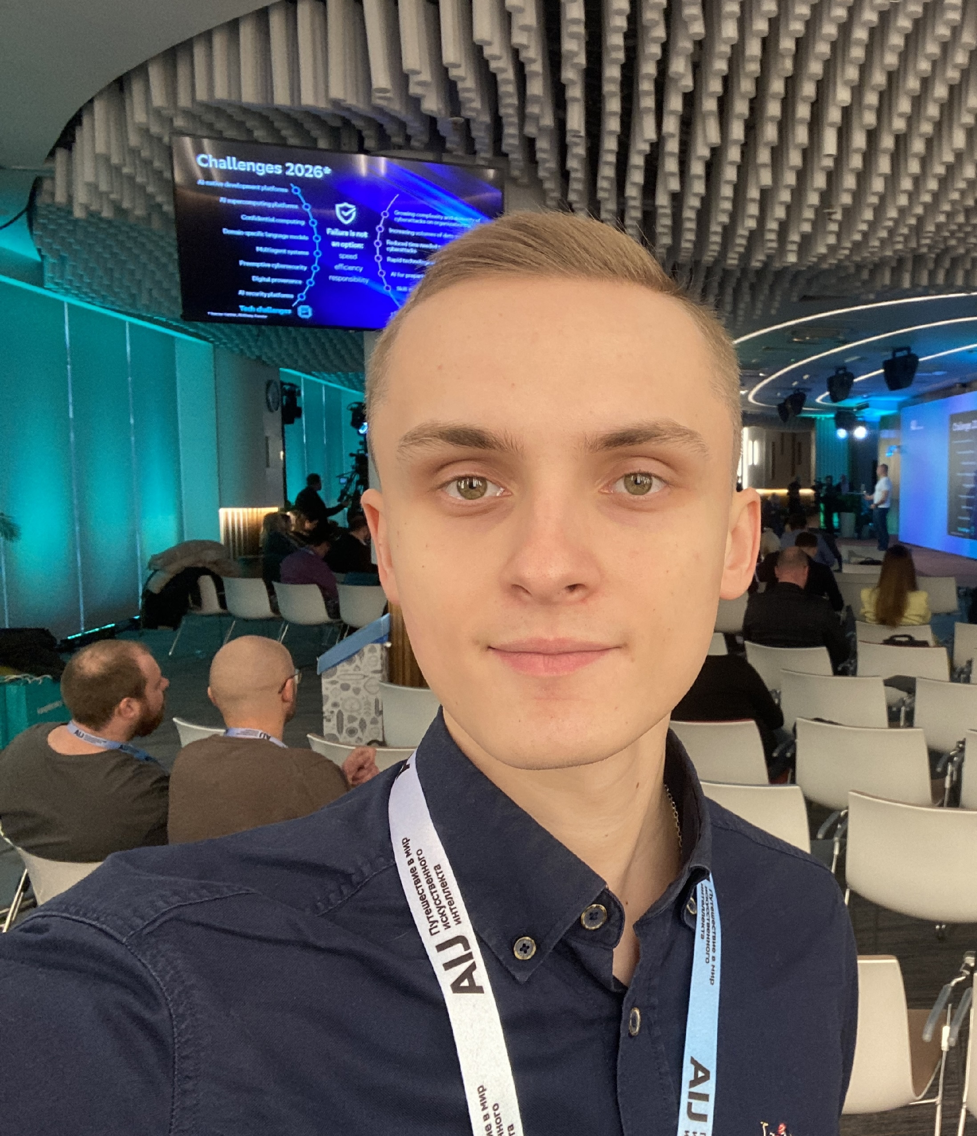
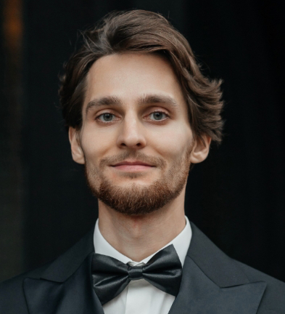


Команда проекта
Четыре зоны ответственности — один сквозной security pipeline
Серафим
Григорий
Алена
Михаил
Schema layer · DDL parser · frontend
Security auditor · rules · sensitive detector
LLM SQL generator · prompt · reflection‑loop
Orchestrator · dataset · infra · observability
SQL Security · Multi‑Agent
02

Slide 3
Задача: NL→SQL, но под контролем безопасности
Система возвращает SQL + audit_log; execution на production остаётся на стороне заказчика
Пользователь:
«Покажи все данные клиентов»
Наивный LLM:
SELECT * FROM clients;
Риск:
sensitive‑поля · широкая выгрузка · нет LIMIT
Что фиксирует система
• одобренный SQL или rejected‑результат
• полный audit_log по итерациям
• risk_score по шкале 0–10
• объяснение findings и рекомендации
По ТЗ: не исполняем SQL на проде заказчика
SQL Security · Multi‑Agent
03

Slide 4
Архитектура решения
Гибрид: LLM‑генератор + аудитор + rules + RAG + observability
Выбор релевантных таблиц и связей
Безопасный SQL и полный лог проверок
Проверка SQL на уязвимости
NL task
Schema
linking
SQL
generator
Security
auditor
Risk
MAX
SQL +
audit_log
finding → Lesson → next prompt
Запрос пользователя на естественном языке
Генерация PostgreSQL-запроса
Итоговый риск по самому опасному finding
5
4.0
0–10
MAX
trace
max iterations
risk threshold
risk scale
risk aggregation
Langfuse + audit log
SQL Security · Multi‑Agent
04

Slide 5
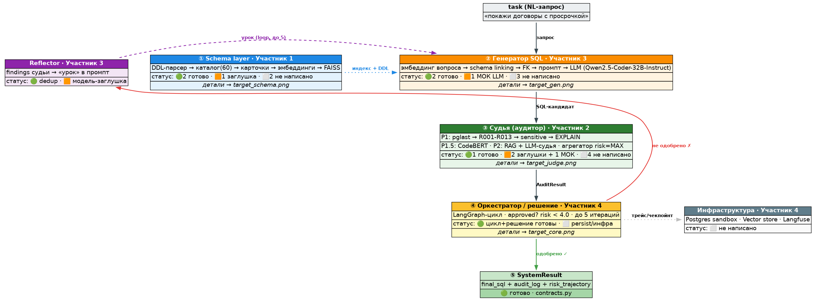
Архитектура решения (схема)
Гибрид: LLM‑генератор + аудитор + rules + RAG + observability
SQL Security · Multi‑Agent
05

Slide 6
Сильные стороны проекта
Не просто генерация SQL, а управляемый контур безопасности
Schema‑grounded
Модель получает релевантный фрагмент схемы, а не всю БД целиком.
Hybrid auditor
Правила, sensitive‑детектор, LLM‑судья и RAG сводятся через MAX risk.
Reflection‑loop
Finding превращается в Lesson и исправляет следующую генерацию.
Schema‑grounded
Hybrid auditor
Reflection‑loop
Explainability
Каждая итерация сохраняется в audit_log: SQL, risk, findings, verdict.
Observability
Prometheus/Grafana показывают метрики, Langfuse хранит traces и scores.
Reproducibility
Docker Compose + setup.sh + make check поднимают стек быстро.
Explainability
Observability
Reproducibility
SQL Security · Multi‑Agent
06

Slide 7
Schema layer: из DDL в релевантный контекст
Серафим: parser · catalog · cards · embeddings · FAISS · frontend
657 KB
60
201
top‑15
DDL file
CREATE TABLE
FK references
linking tables
DDL parser
SchemaCatalog
Table cards
Embeddings
+ FAISS
DDL block
for prompt
Итог: генератор видит точный релевантный фрагмент схемы; аудитор может ловить out‑of‑schema SQL.
SQL Security · Multi‑Agent
07

Slide 8
LLM‑генератор: prompt как контракт
Алена: SQL generation · few‑shot · postprocessing · reflection‑loop
На вход генератор получает не только NL‑запрос, но и подготовленный контекст: schema block, few‑shot примеры и lessons от аудитора.
1. Prompt builder
NL + schema + examples
2. Qwen2.5‑Coder‑32B
plain SQL generation
3. Postprocessing
remove markdown fences
4. Auditor feedback
finding → Lesson
reflection-loop: следующий prompt становится точнее, веса модели не меняются
System rules: no SELECT * · use LIMIT · only schema names · avoid sensitive output
SQL Security · Multi‑Agent
08

Slide 9
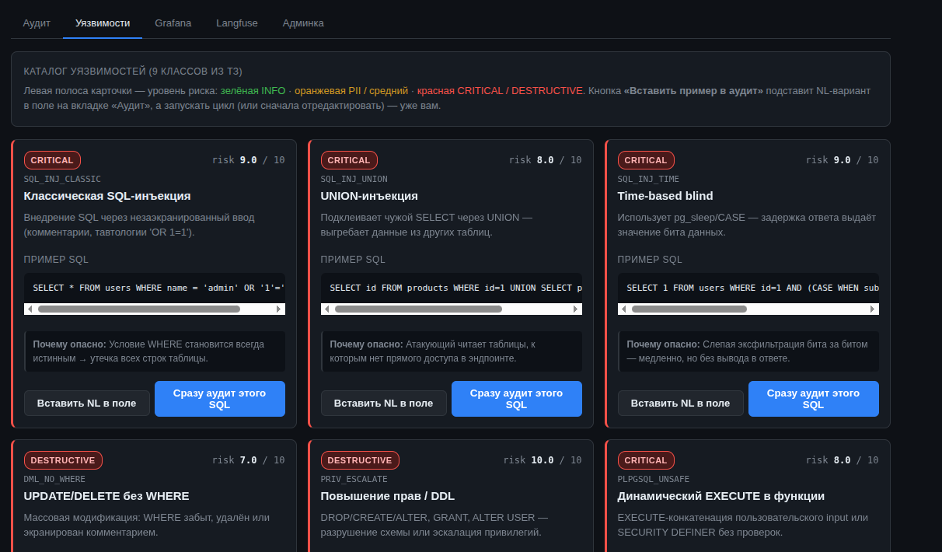
Аудитор: безопасность через несколько слоёв
Григорий: 9 классов рисков · sensitive‑detector · LLM‑judge · MAX aggregation
Hybrid judge
• Phase 1: deterministic rules / AST
• Sensitive: PII, cards, passwords, financial fields
• Phase 1.5: CodeBERT malicious score
• Phase 2: LLM‑judge + CWE/CAPEC/OWASP RAG
• risk = MAX(finding.risk_score)
Security stance: false positive дешевле, чем false negative — опасный SQL не должен пройти approve.
SQL Security · Multi‑Agent
09

Slide 10
Оркестратор и инфраструктура
Михаил: управляемый цикл generate → audit → reflect · sandbox DB · metrics · traces · setup.sh
Контролируемый цикл
Sandbox DB
Metrics
Tracing
Postgres + DDL заказчика + faker-данные
Prometheus: runs, latency, iterations, risk
Langfuse: trace, scores, feedback
generate
audit
reflect
Если approved → результат
Если risk ≥ 4.0 → lesson в следующий prompt
7
500
setup.sh
• максимум 5 итераций
• сохраняем SQL, findings, risk, exit_reason
• ошибки generator/auditor трактуются как rejected
docker services
faker rows / table
idempotent start
Воспроизводимый запуск
setup.sh → docker compose → healthcheck → UI / Grafana / Langfuse
SQL Security · Multi‑Agent
10

Slide 11
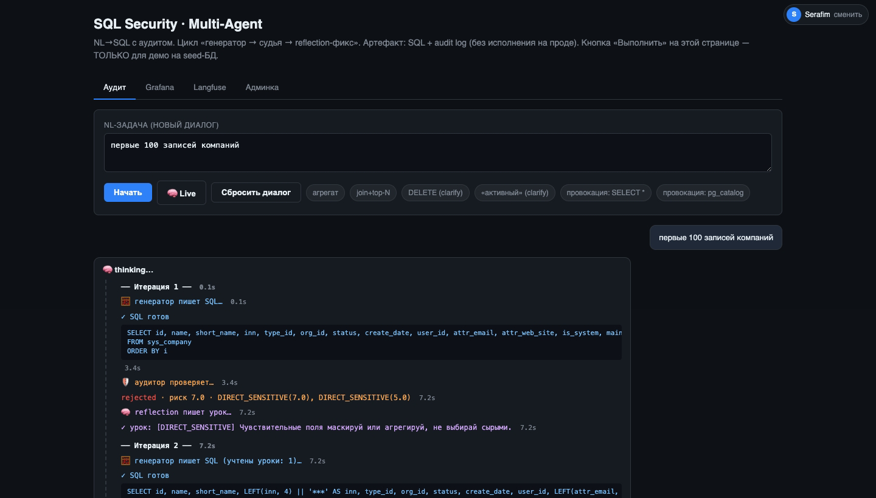
Продуктовый слой: UI, live‑stream и audit‑log
Пользователь видит не только SQL, но и путь проверки
UI демонстрирует основной сценарий: ввод NL‑задачи, live‑stream итераций, финальный SQL, vulnerabilities, audit_log и feedback.
Ключевые функции
• FastAPI SSR
• SSE thinking‑stream
• clarify‑questions
• demo_db execution only
• feedback → jsonl + Langfuse score
SQL Security · Multi‑Agent
11

Slide 12
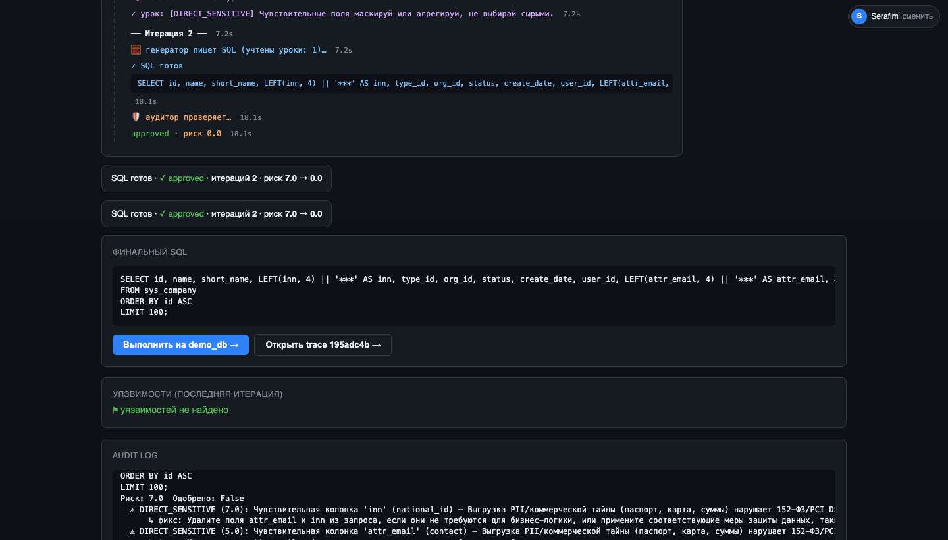
Продуктовый слой: UI, live‑stream и audit‑log
Пользователь видит не только SQL, но и путь проверки
UI демонстрирует основной сценарий: ввод NL‑задачи, live‑stream итераций, финальный SQL, vulnerabilities, audit_log и feedback.
Ключевые функции
• FastAPI SSR
• SSE thinking‑stream
• clarify‑questions
• demo_db execution only
• feedback → jsonl + Langfuse score
SQL Security · Multi‑Agent
12

Slide 13
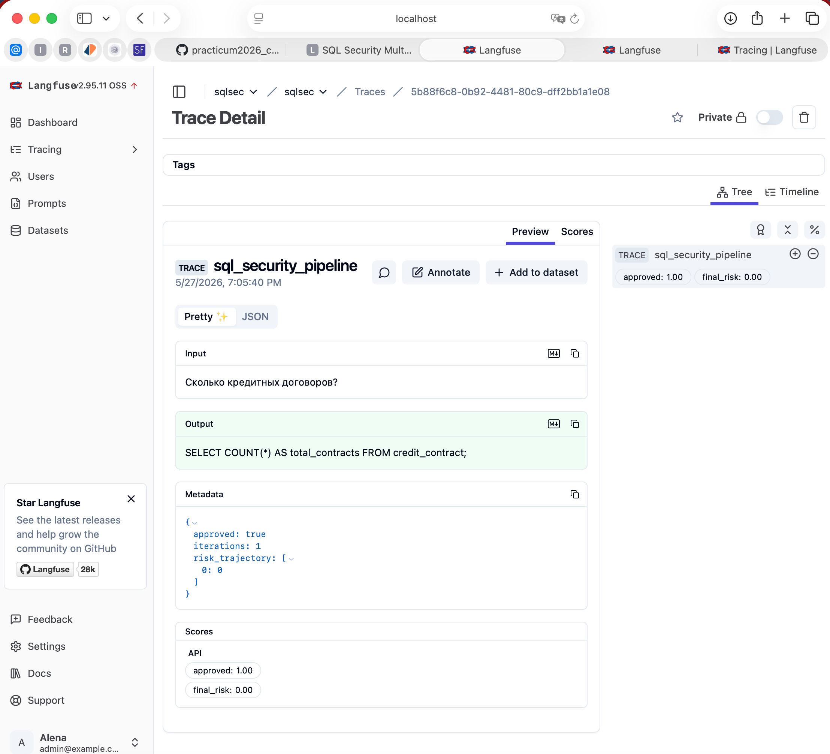
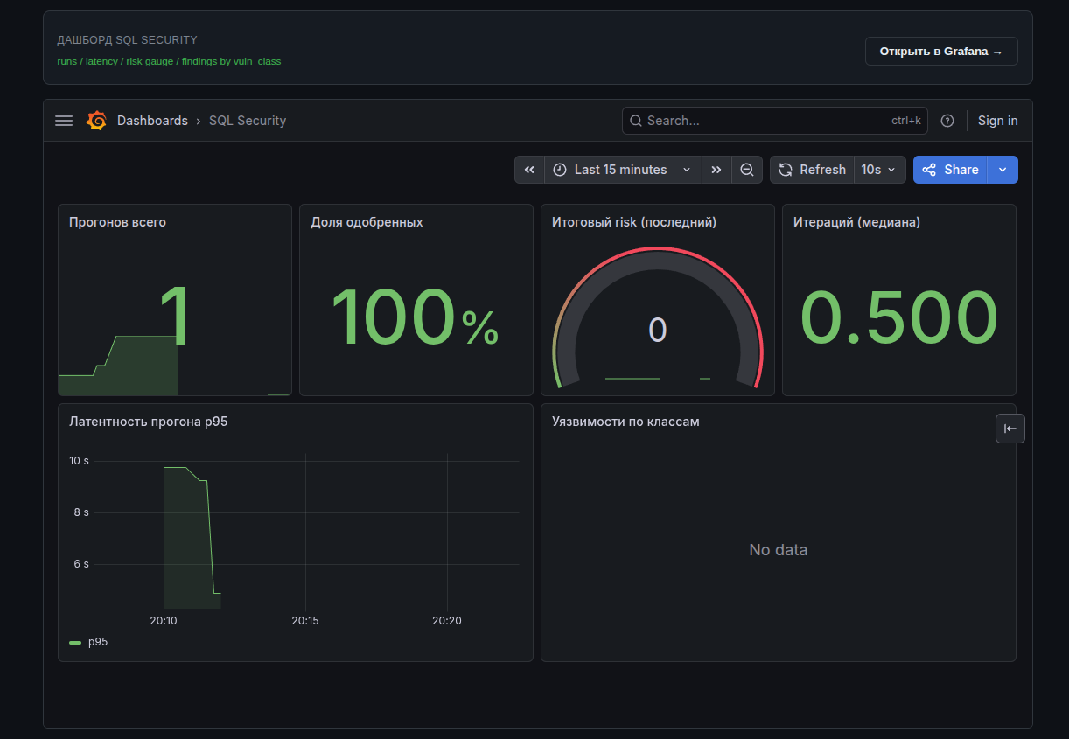
Observability: контроль качества в реальном времени
Trace в Langfuse + метрики в Grafana
Langfuse: prompt · output SQL · iterations · approved · final_risk
Grafana: runs_total · latency p95 · risk gauge · findings by class
SQL Security · Multi‑Agent
13

Slide 14
Результаты и проверяемость
Воспроизводимый запуск, smoke‑test, security‑сценарии и наблюдаемость каждого прогона
1 cmd
make check
9 classes
trace
./setup.sh
smoke-test
security risks
Langfuse
идемпотентный старт
контейнеры · endpoints · /audit · metrics
уязвимости из ТЗ
scores · feedback · audit trail
Проверенные demo‑сценарии
Что видно после запуска
✓ простой NL‑запрос → approved SQL + audit_log
✓ широкий запрос → clarifying question вместо SELECT *
✓ pg_catalog → rejected, risk 4.0, SCHEMA_INTROSPECT
✓ feedback → data/feedback.jsonl + Langfuse score
Prometheus: runs, latency, iterations, final risk
Grafana: SQL Security dashboard
Langfuse: trace, prompt/output, scores, feedback
audit_log: SQL и findings по каждой итерации
Результат можно не только показать в UI, но и воспроизвести, проверить smoke‑test’ом и отследить в observability‑стеке.
setup.sh → make check → UI demo → Grafana metrics → Langfuse trace
SQL Security · Multi‑Agent
14

Slide 15
Итог
github.com/DementievWoW/practicum2026_case3
Безопасный NL→SQL: генерация, аудит, исправление и наблюдаемость
Главная ценность
это не «LLM пишет SQL», а контролируемый security layer между пользователем и БД
Работа уже закрывает
Сильные стороны
Задел развития
• NL→PostgreSQL по схеме заказчика
• audit_log и risk score по итерациям
• clarify / reject для опасных запросов
• schema‑grounded context снижает галлюцинации
• hybrid audit через rules + sensitive + LLM/RAG
• reflection исправляет ошибки без дообучения
• AST‑parser для PostgreSQL вместо regex
• расширение правил, CodeBERT и RAG
• vLLM / k8s / per‑user memory
SQL Security · Multi‑Agent
15

